Slide 1
实验四
纹理映射
Graduation Thesis Defense PPT Template
汇报人：唐梓烨
小组成员：刘睿哲
汇报日期：2024/12/12

Slide 2
01
01
实验结果展示
02
02
核心代码分析
03
03
问题讨论

Slide 3
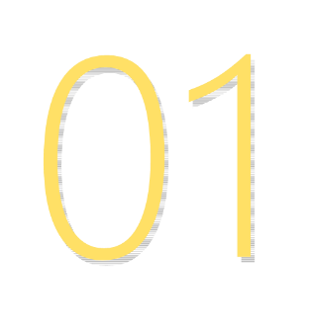
实验结果展示
Paper Background

Slide 4
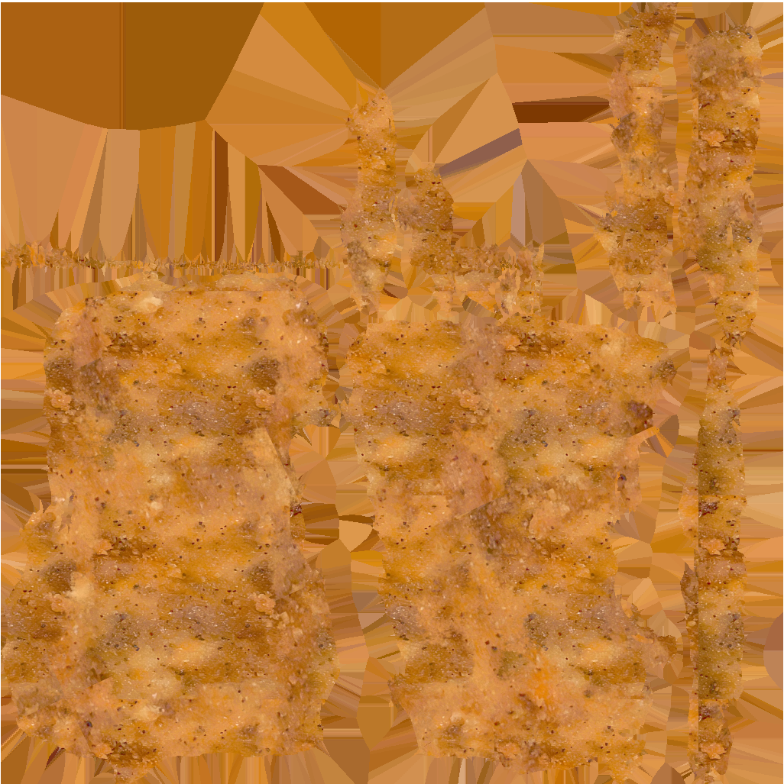
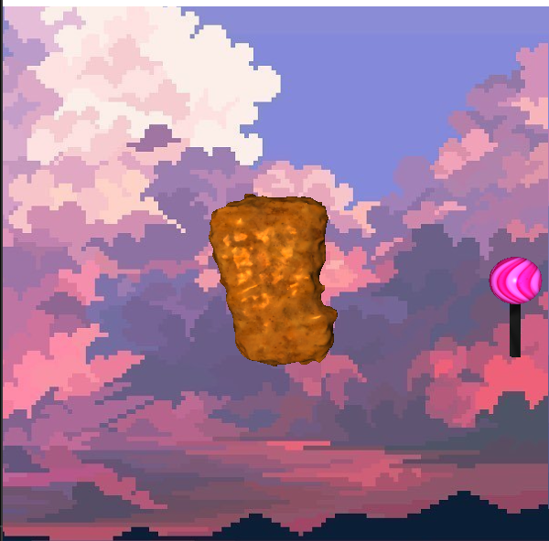
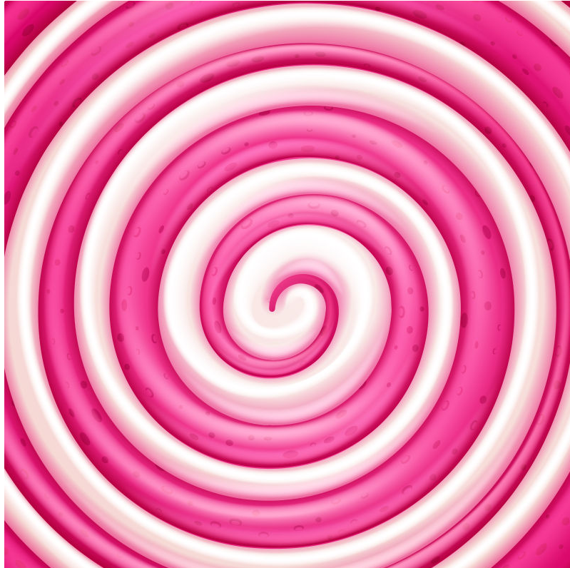
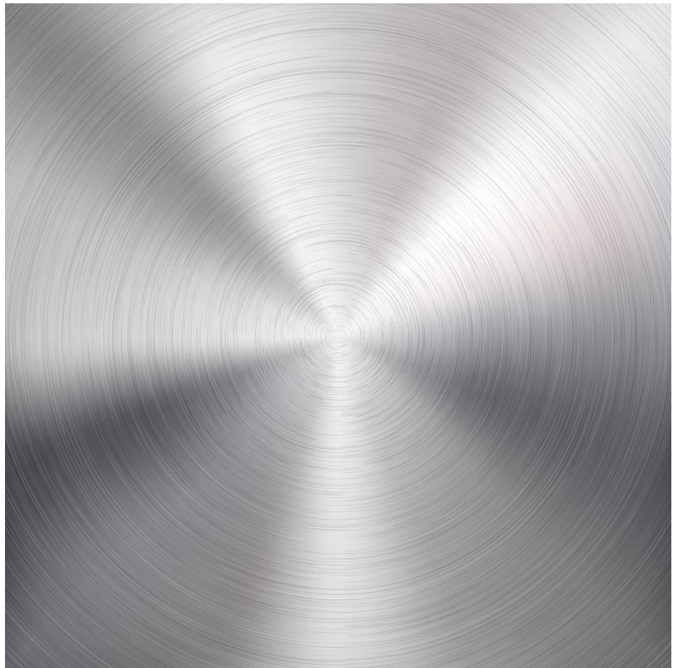
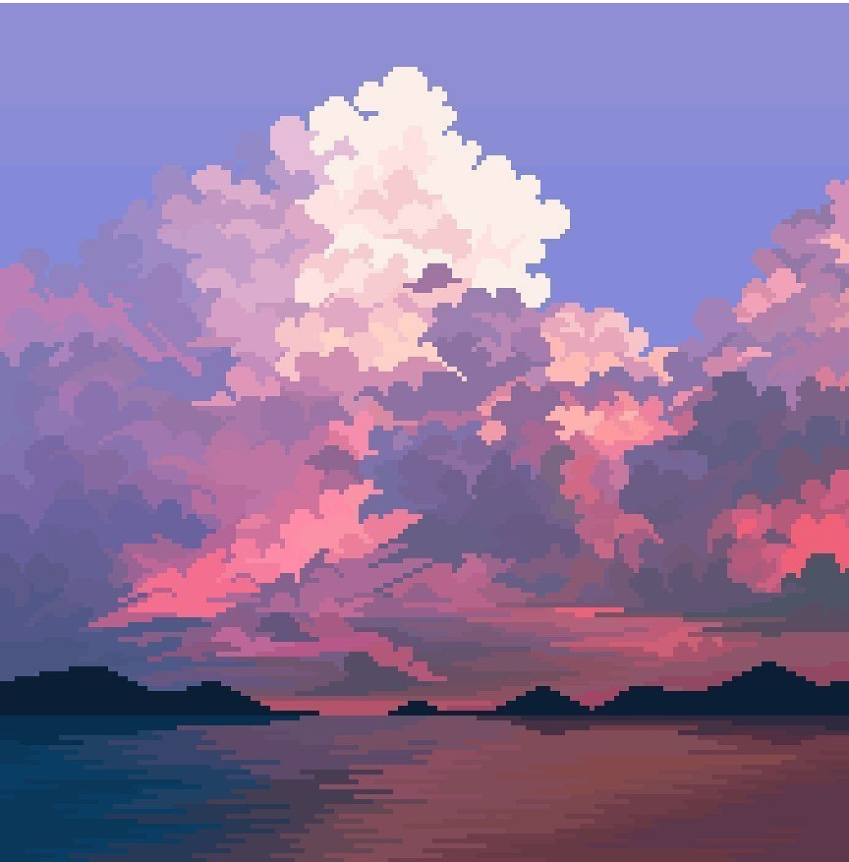
背景生成
本次实验在先前实验的基础上进行了背景的添加以及对各几何体进行贴图以及纹理映射的处理
鸡块
棒棒糖（球）
背景
棒棒糖（柱）
实验成果
四种纹理

Slide 5

核心代码分析
Paper Structure

Slide 6
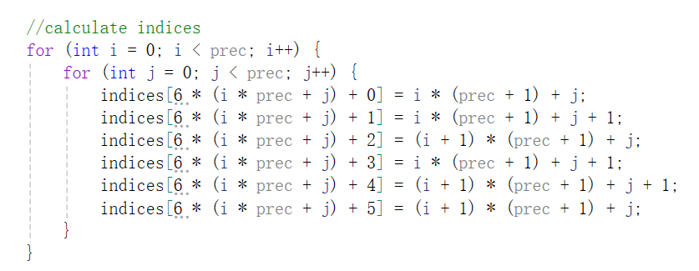
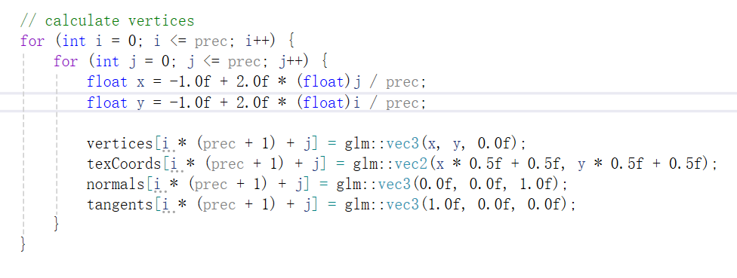
背景生成
编写Square.cpp实现正方形
顶点坐标、纹理坐标、
法向量、切向量的计算

Slide 7
明暗处理与纹理映射
main.cpp
fragshader.glsl
在着色器中引入两个参数来添加颜色纹理和控制是否使用光照

Slide 8
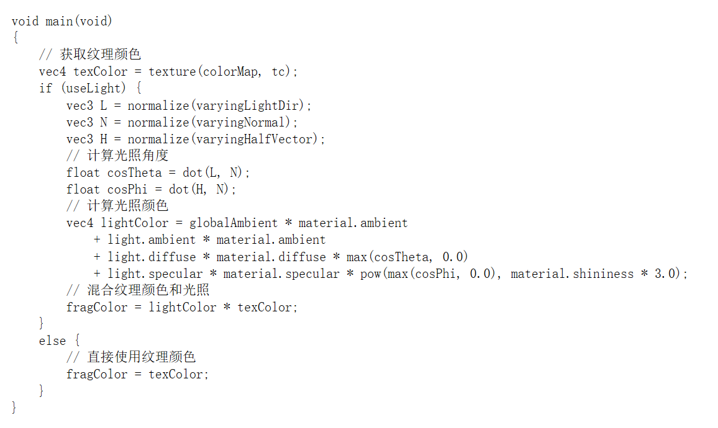
明暗处理与纹理映射
将纹理与光照进行结合
形成最终的颜色
fragshader.glsl

Slide 9
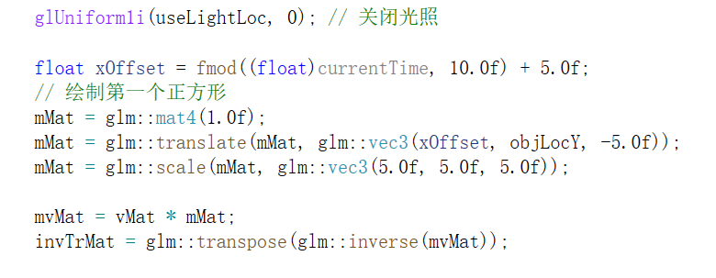
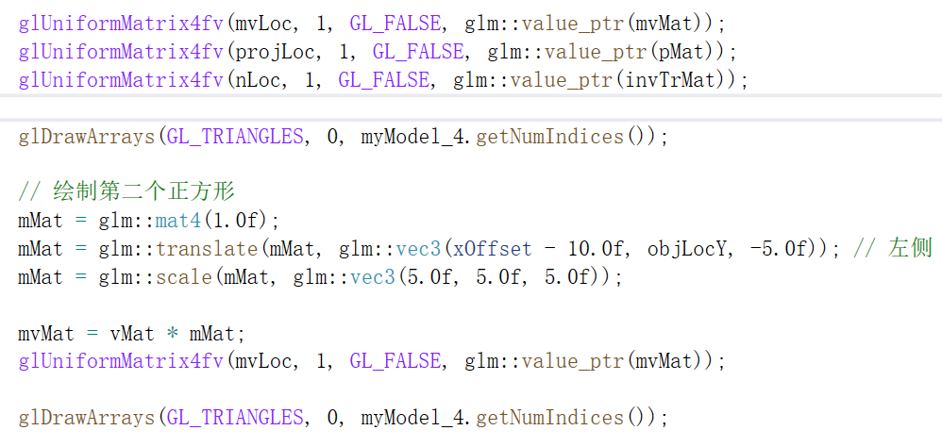
明暗处理与纹理映射
背景关闭光照
使得背景在光源移动时明暗不发生变化
利用三个正方形循环来实现背景的循环

Slide 10
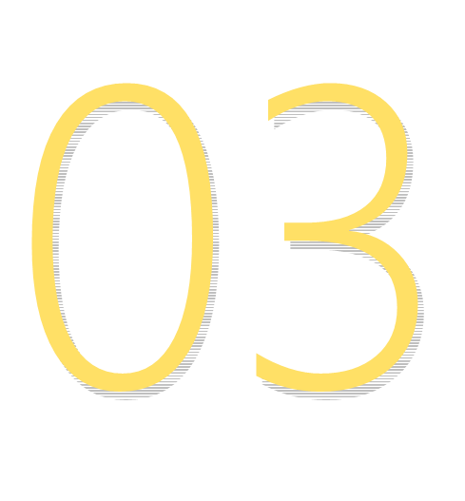
问题讨论

Slide 11
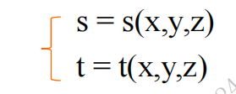
问题探讨
纹理空间与几何空间的关系
1. 基本原理的差异
顶点在纹理映射的过程中，目标是将物体表面的每个三维点（即几何空间中的点）映射到纹理图像的二维空间中的对应点暗（Gouraud Shading）：
片元明暗（Phong Shading）：
2. 计算精度的差异
Gouraud Shading：
Phong Shading：
3. 性能差异
Gouraud Shading：
Phong Shading：
4. 视觉效果的差异
Gouraud Shading：
Phong Shading：
将物体表面的每个三维点映射到纹理图像的二维空间中的对应点
纹理映射与明暗处理
在着色器中通过texColor与lightColor计算得到

Slide 12
感谢观看！
Thanks For Your Guidance
汇报人：唐梓烨
汇报日期：2024/12/12

